Slide 1
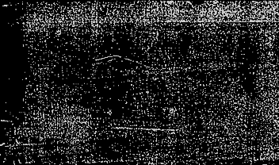
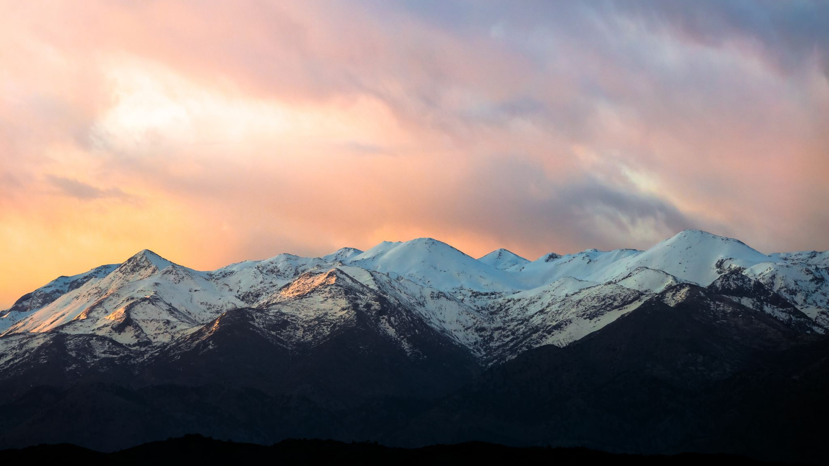


EMIL CZECH

Slide 2
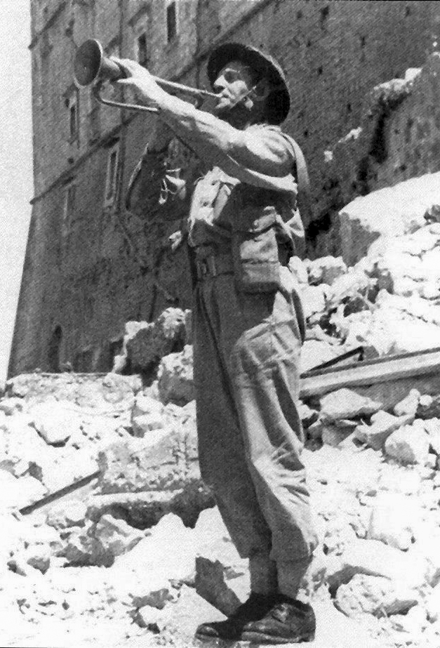
Urodził się 8 sierpnia 1908 roku w Bobowej
Zmarł 26 czerwca 1978 roku

Slide 3
Był synem Józefa i Marii Szubarwskiej. Ukończył 6 klas gimnazjum i trzyletnią szkołę przemysłową. Pracował jako pracownik umysłowy. W 1927 powołany został do służby wojskowej w 1 Pułku Saperów Kolejowych w Krakowie. Przed wybuchem wojny należał do orkiestry 1 Batalionu Mostów Kolejowych, gdzie często grał hejnał mariacki.

Slide 4
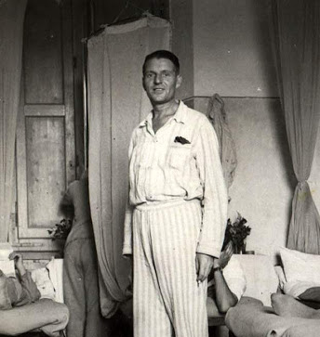

Kampania wrześniowa
W kampanii wrześniowej walczył na odcinku Stryj, Krupsko, Skulsko i Wodjatycze. Później ze swoją jednostką dotarł do Węgier. Do 1940r. przebywał w obozie dla internowanych żołnierzy polskich. Następnie walczył pod Aleksandrią, twierdzą Tobruk i pod wzgórzem Gazala.

Slide 5
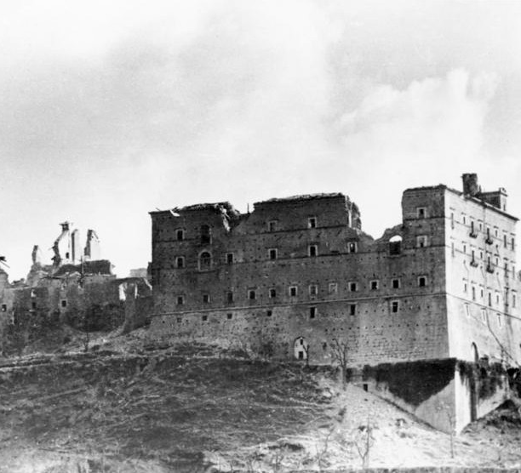
Na przełomie lat 1943 i 1944 przerzucono jego wojsko razem z nim do Włoch nad rzekę Sangro, gdzie miał wziąść udział w przełamaniu Linii Gustawa. W kwietniu wszystkie jednostki spotkały się pod Monte Casino.

Slide 6
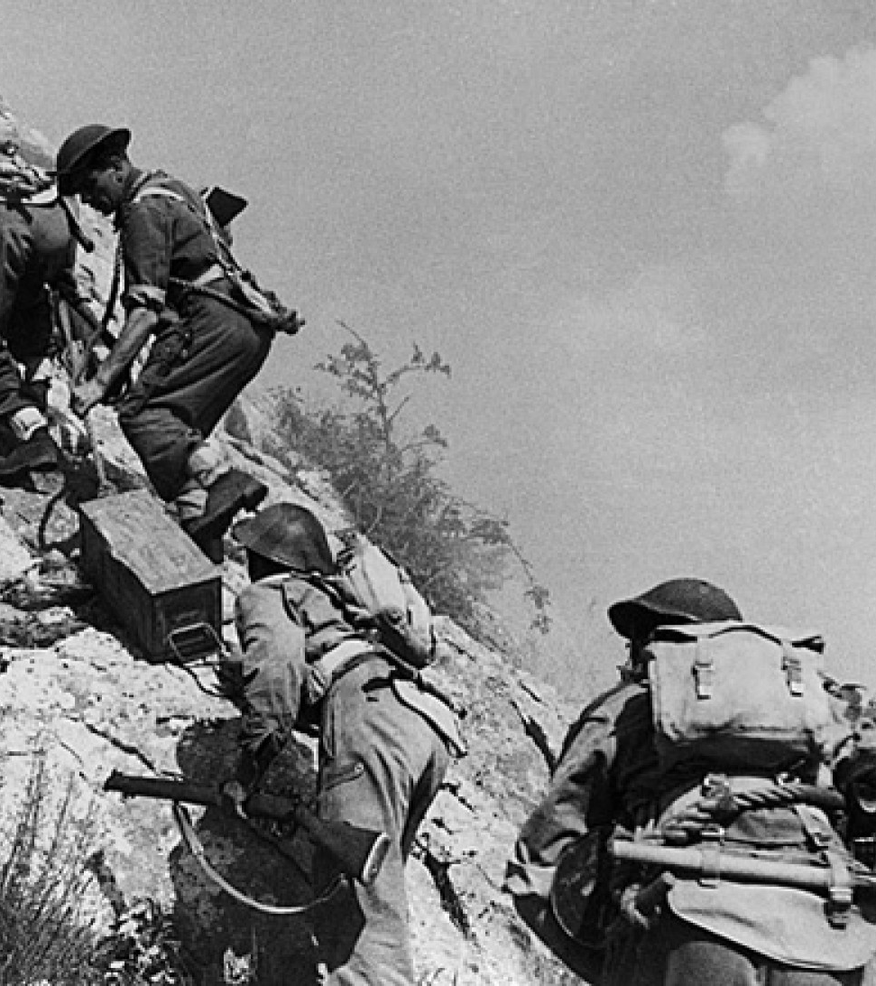
Emil dostał rozkaz, że na zdobytych ruinach klasztoru Monte Casino ma zostać odegrany hejnał. Nie było to dla niego łatwe zadanie. By wykonać rokaz musiał w ciągu dwóch godzin pokonać kilkunastokilometrowy dystans. Pół drogi pod górę jechał samochodem, jednak najtrudniejszy odcinek drogi musiał się wspinać po skałach. Pomimo tego, że pod Monte Casino stacjonowały wojska niemiecke. Udało mu się przed godziną 12 dotrzeć na miejsce. Zdenerwowany, a zarazem wzruszony Czech podszedł pod falującą na wietrze flagę Polski I odegrał hejnał. Wokół niego zebrali się prawię wszyscy alianci, zdobywający górę. Czuł się zaszczycony.

Slide 7
Życie PO WOJNIE EMILA CZECHA
W 1947r. Emil wrócił z Anglii i osiedlił się w Kłodzku, podejmując pracę w PKP. Gdzie pracował ponad 20 lat. Potem podjął pracę jako kierowca sanitarki w Przychodni Obwodowej PKP w Kłodzku. Pracował tam, aż do przejścia na emeryturę. Był członkiem orkiestry kolejowej, ławnikiem sądowym, członkiem zarządu oddziału ZBoWiD w Kłodzku. Często chodził do szkół i opowiadał o swoich doświadczeniach związanych z wojną. Został pochowany na cmentarzu w Kłodzku.

Slide 8
ORDERY i odznaczenia
Krzyż Kawalerski Orderu Odrodzenia Polski
Brązowy Krzyż Zasługi z Mieczami
Krzyż Pamiątkowy Monte Casino
Odznaka za Rany i Kontuzje z jedną gwiazdą
1939 – 1945 Star
Africa Star
Italy Star
War Mendal
Odznaka Samodzielnej Brygady Strzelców Karpackich

Slide 9
Źrodło:
https://pl.wikipedia.org/wiki/Emil_Czech
Wykonała; Amelia Krawczyk z klasy 8c

